Slide 1
KAIKKIEN AIKOJEN HISTORIA 6
Kulttuurien kohtaaminen
Kartat ja tilastot

Slide 2
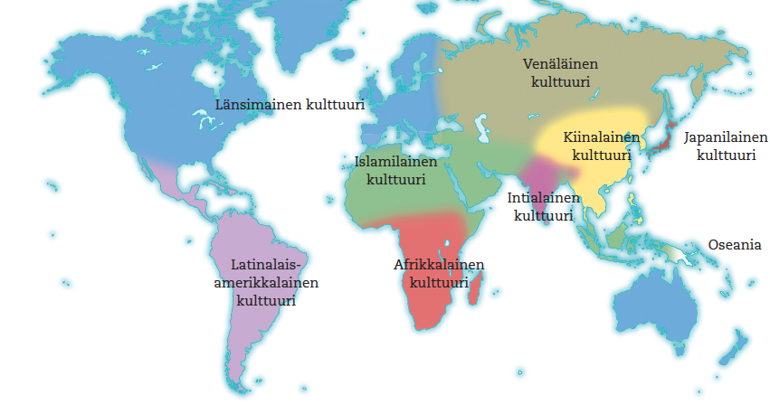
Notes:
s. 8

Slide 3
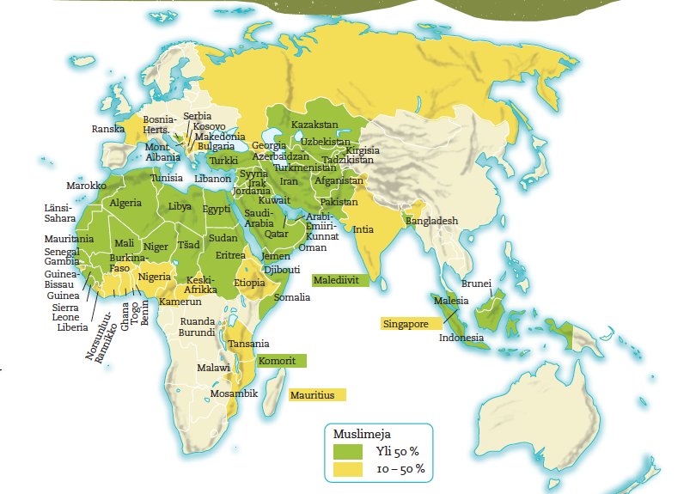
Notes:
s. 14

Slide 4
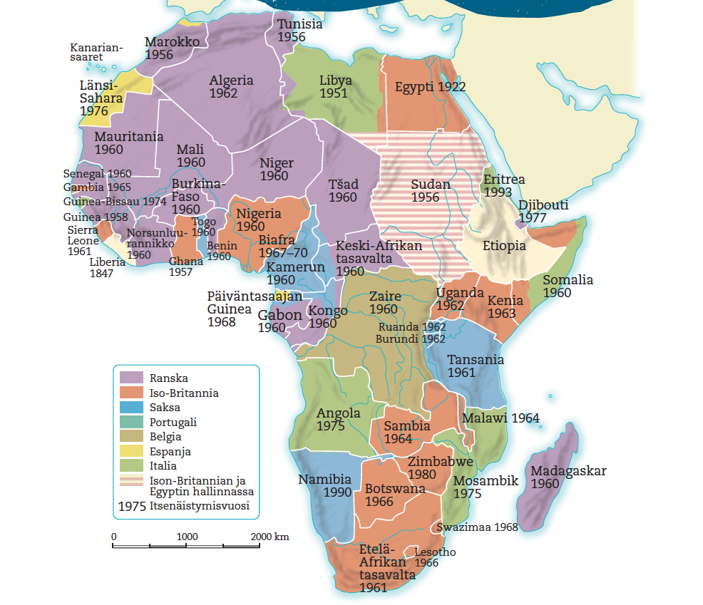
Notes:
s. 46

Slide 5
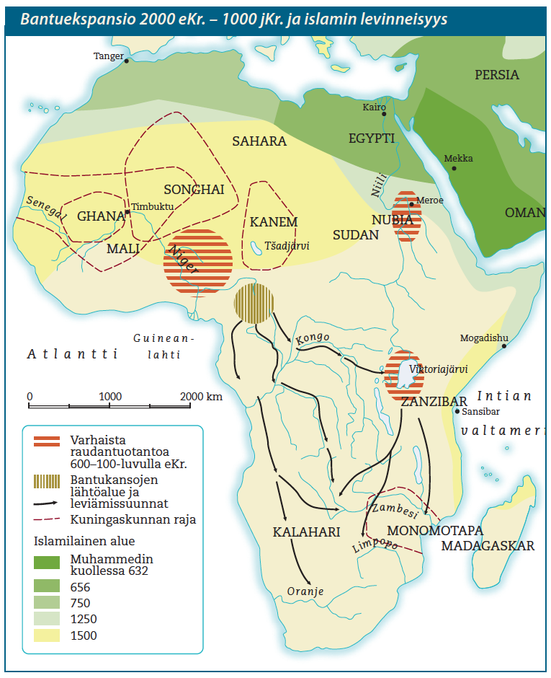
Notes:
s. 50

Slide 6
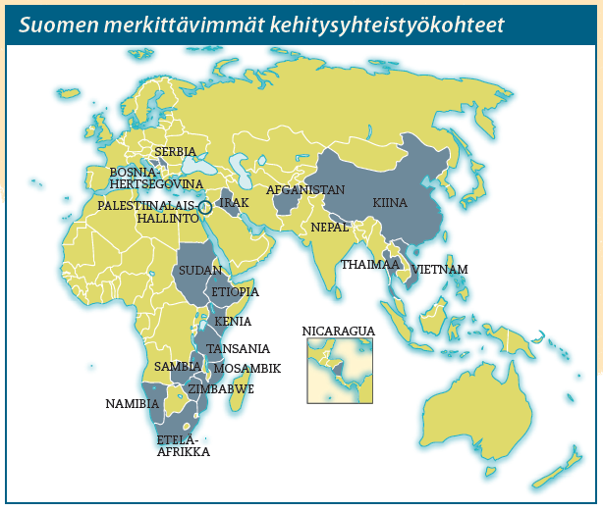
Notes:
s. 66

Slide 7
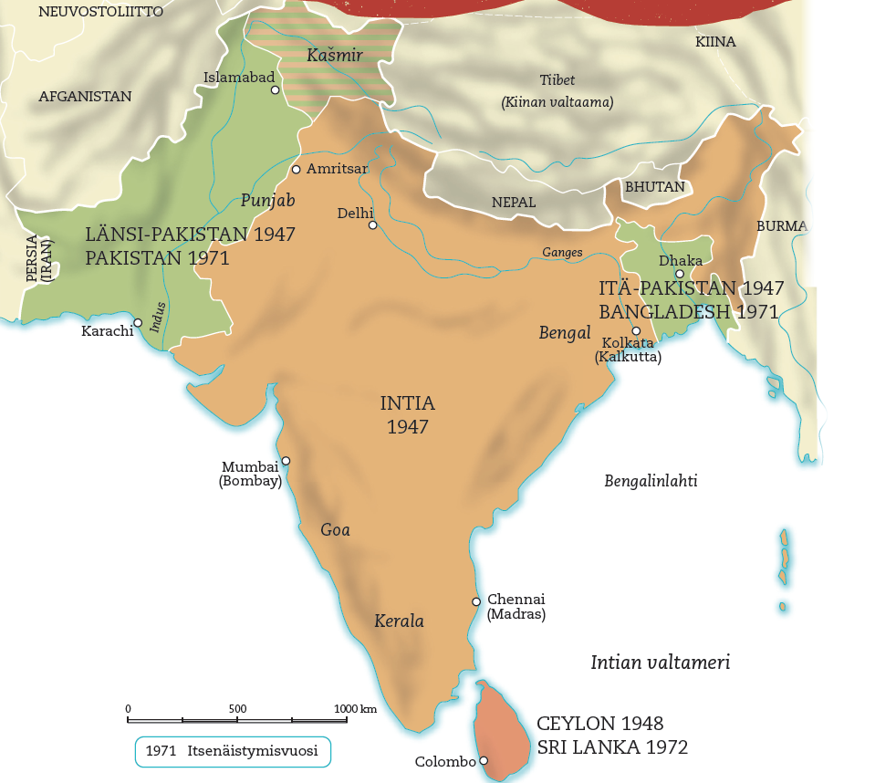
Notes:
s. 72

Slide 8
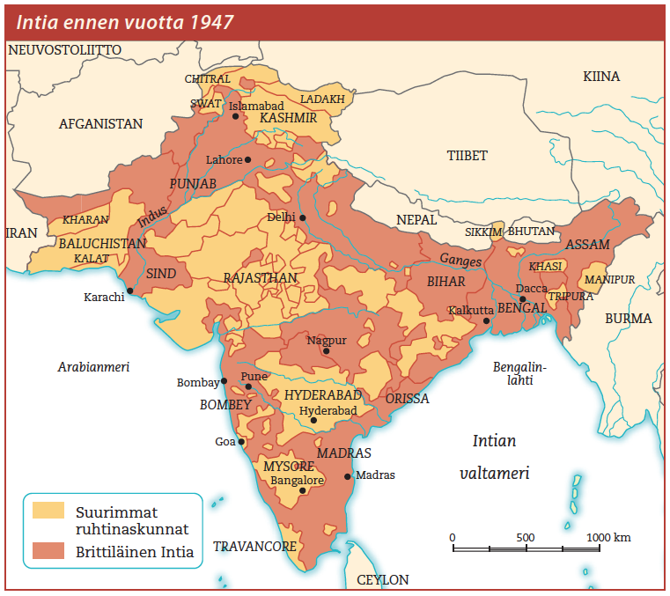
Notes:
s. 81

Slide 9
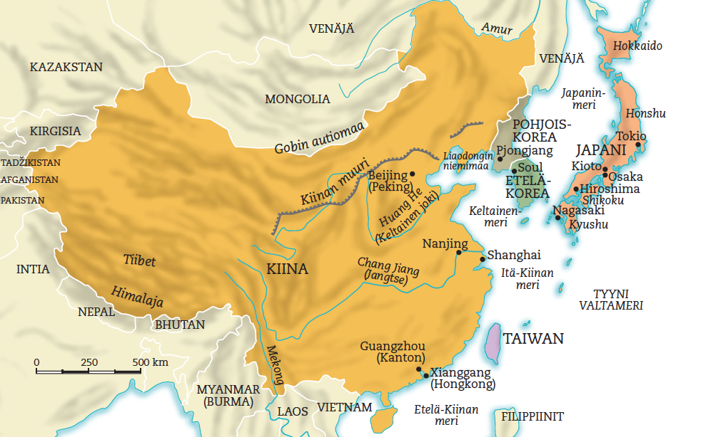
Notes:
s. 94

Slide 10
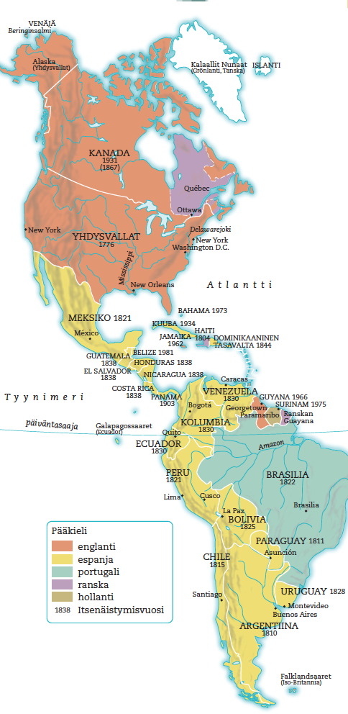
Notes:
s. 128

Slide 11
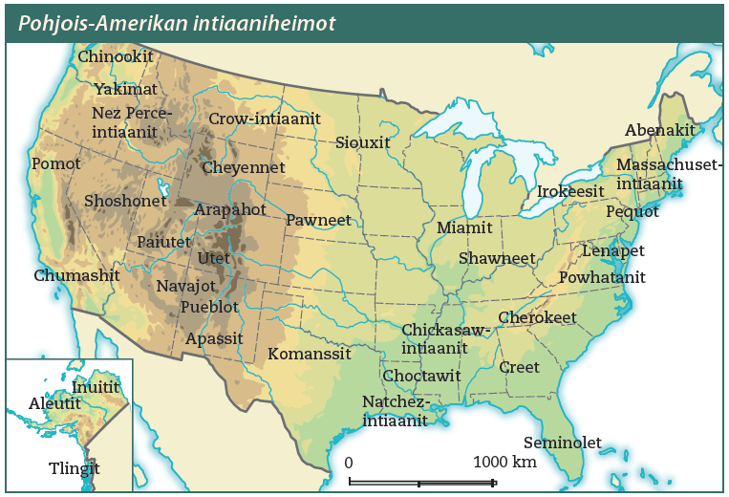
Notes:
s. 133

Slide 12
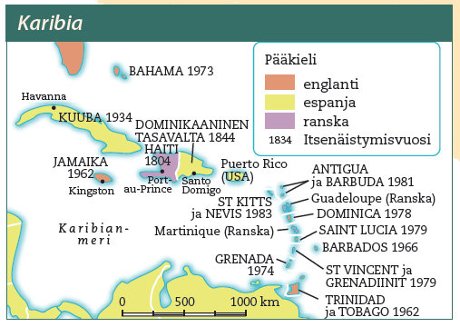
Notes:
s. 154

Slide 13
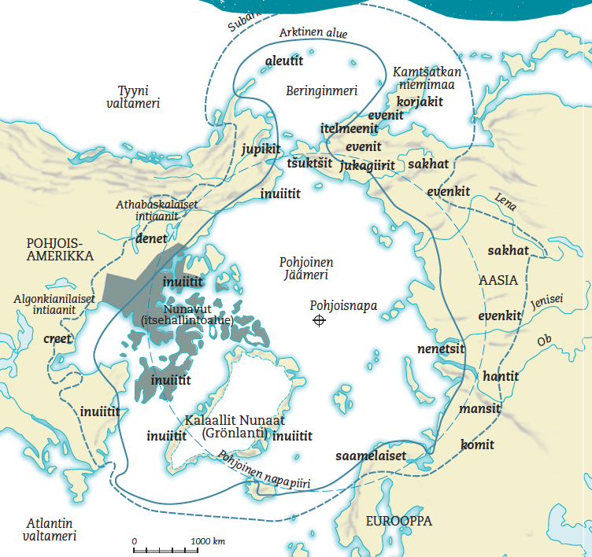
Notes:
s. 160

Slide 14
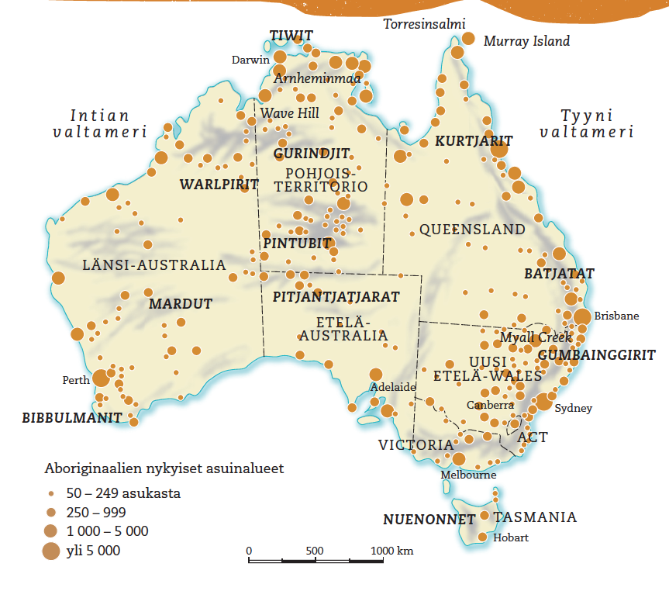
Notes:
s. 176

